Slide 1
Sistemas Inmunes Artificiales
Grupo 7 : Regla 4
Detección Evolutiva de Intrusiones en Redes de Datos

Slide 2
Aplicación en RBML (Aprendizaje Basado en Reglas)
El RBML (Rule-Based Machine Learning) es un tipo de IA donde el conocimiento se guarda en sentencias lógicas: SI (condición) ENTONCES (resultado).
Legibilidad: A diferencia de una red neuronal (que es una "caja negra"), aquí puedes leer exactamente qué decidió la IA. Por ejemplo: Regla 1: SI (failed_login_attempts > 9.69) ENTONCES ANOMALÍA.
Código Regla 4: El "modelo" esta entrenando un conjunto de 10 reglas. El aprendizaje consiste en encontrar los valores exactos (los umbrales) que separan lo bueno de lo malo.

Slide 3
Concepto de anticuerpos en el código
Este código implementa un sistema de Detección de Anomalías en Red inspirado en los Sistemas Inmunes Artificiales (AIS) utilizando Programación Evolutiva. El objetivo es que el código "evolucione" un conjunto de reglas (anticuerpos) que identifiquen si el tráfico de red es normal o un ataque
El "Anticuerpo": En este contexto, cada regla es un anticuerpo que intenta "encajar" con un virus (ataque).
F1-Score: Es la calificación del examen del guardia. No basta con detectar ataques; si el guardia detiene tráfico normal (falsos positivos), su nota baja. El F1-Score busca el equilibrio perfecto
Programación Evolutiva: Es el proceso de usar eaMuPlusLambda (un algoritmo de DEAP) para pasar de reglas mediocres a reglas expertas tras 40 "generaciones" de mejora constante.

Slide 4
Explicación de código
Ingeniería de datos
Configuración y simulación de datos Reglas Trafico Normal, Anomalía 1 (paquetes grandes de datos >1800 bytes) y II ( Intentos fallidos de login > 5)
División de dataset en Entrenamiento y pruebas , definición de validación
DEAP y calificación (F1 Score) . Mutación y evolución, selección candidatos optimos, Grafica
Estrategia de validación
Optimización inteligente

Slide 5
Análisis de código regla 4
Crea ataques: El código genera datos falsos que simulan tráfico normal y dos tipos de ataques (un bombardeo de paquetes grandes y un ataque de contraseñas)
Evoluciona reglas: En lugar de escribir las reglas manualmente, se usa la evolución. El programa crea cientos de guardias con reglas aleatorias (ej: "Si el paquete mide más de 1000, es ataque")
Supervivencia del más apto: Los guardias que detectan bien los ataques y no molestan al tráfico normal "sobreviven" y se reproducen. Sus reglas se mezclan y mutan
Resultado: Al final, obtienes el mejor conjunto de reglas (el "mejor guardia") para proteger tu red

Slide 6
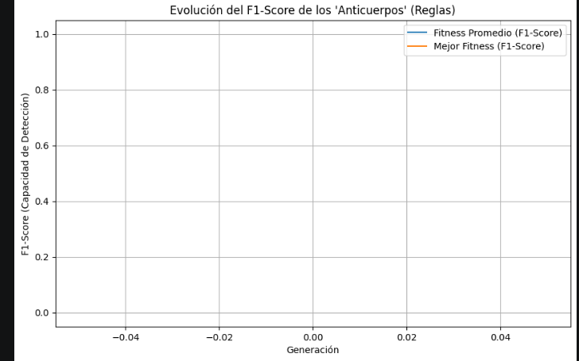
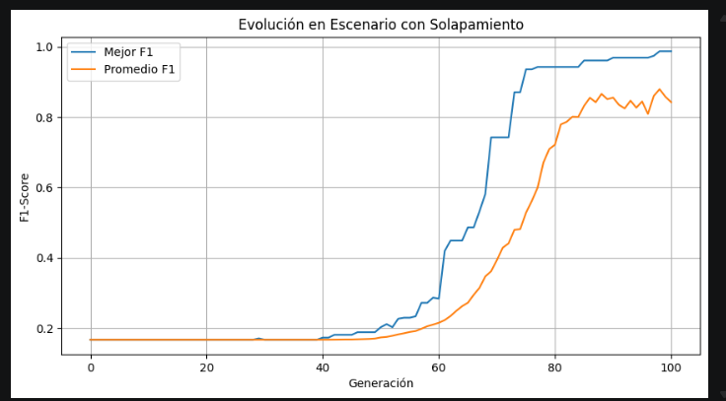
Resultados del código
Fase de Exploración (Gen 0 - 40): El F1-Score se mantiene bajo (~0.18). Las reglas aleatorias iniciales (los "anticuerpos") no son capaces de distinguir entre un error de usuario y un ataque real. Es la fase donde el sistema está "perdido"
Significado Técnico: El problema era tan sencillo que el algoritmo de DEAP encontró una regla perfecta (F1-Score = 1.0) prácticamente en la generación cero o uno
Fase de Descubrimiento (Gen 40 - 75): Aquí ocurre el "salto evolutivo". Una mutación afortunada encontró un umbral clave. A partir de ahí, la selección por torneo de DEAP favoreció a esos individuos, y el rendimiento se disparó

